Slide 1


ΠΑΝΕΠΙΣΤΗΜΙΟ ΠΕΙΡΑΙΩΣ
ΣΧΟΛΗ ΤΕΧΝΟΛΟΓΙΩΝ ΠΛΗΡΟΦΟΡΙΚΗΣ ΚΑΙ ΕΠΙΚΟΙΝΩΝΙΩΝ
ΤΜΗΜΑ ΠΛΗΡΟΦΟΡΙΚΗΣ
Πανεπιστήμιο Πειραιώς
Τμήμα Πληροφορικής

Slide 2
ΕΥΦΥΕΙΣ ΠΡΑΚΤΟΡΕΣ
ΚΙΚΙΔΗΣ ΔΗΜΗΤΡΙΟΣ Π18073
Πανεπιστήμιο Πειραιώς
Τμήμα Πληροφορικής

Slide 3
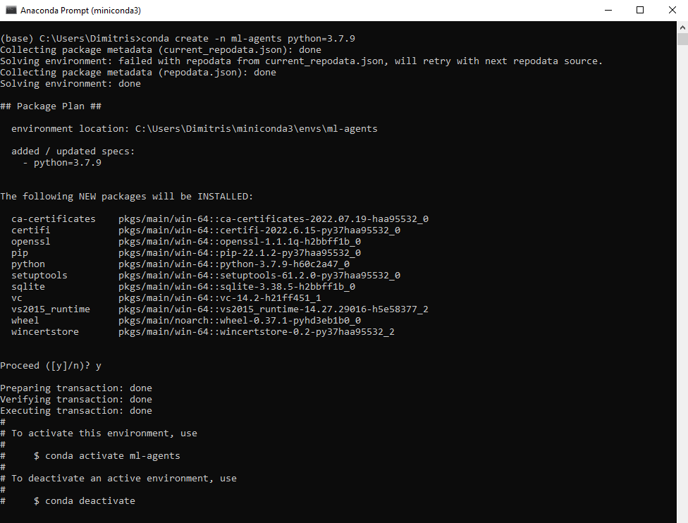
Εγκατάσταση mlagents (1)
Πανεπιστήμιο Πειραιώς
Τμήμα Πληροφορικής

Slide 4
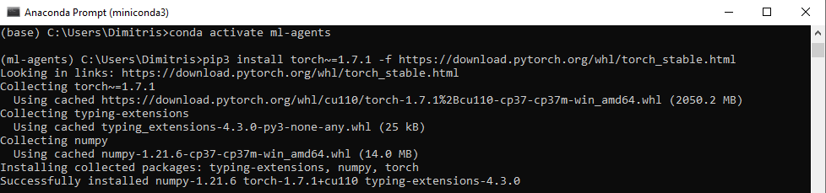
Εγκατάσταση mlagents (2)
Πανεπιστήμιο Πειραιώς
Τμήμα Πληροφορικής

Slide 5
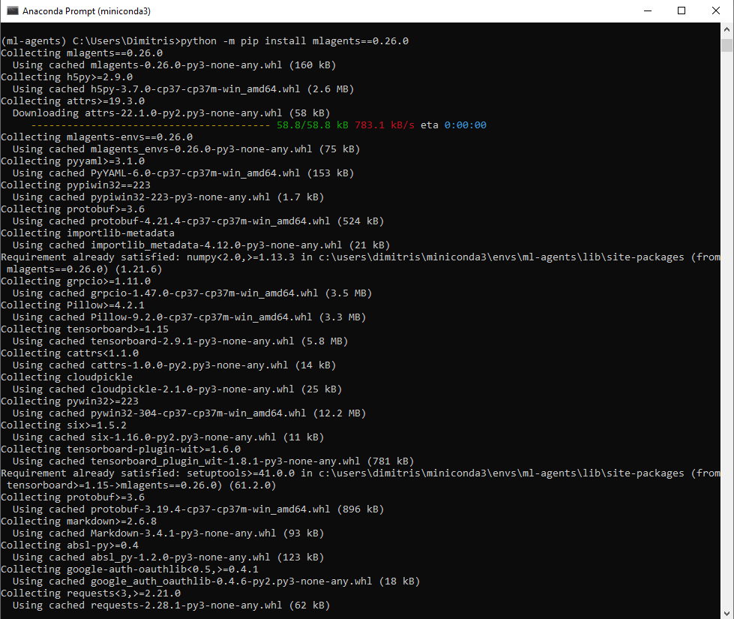
Εγκατάσταση mlagents (3)
Πανεπιστήμιο Πειραιώς
Τμήμα Πληροφορικής

Slide 6
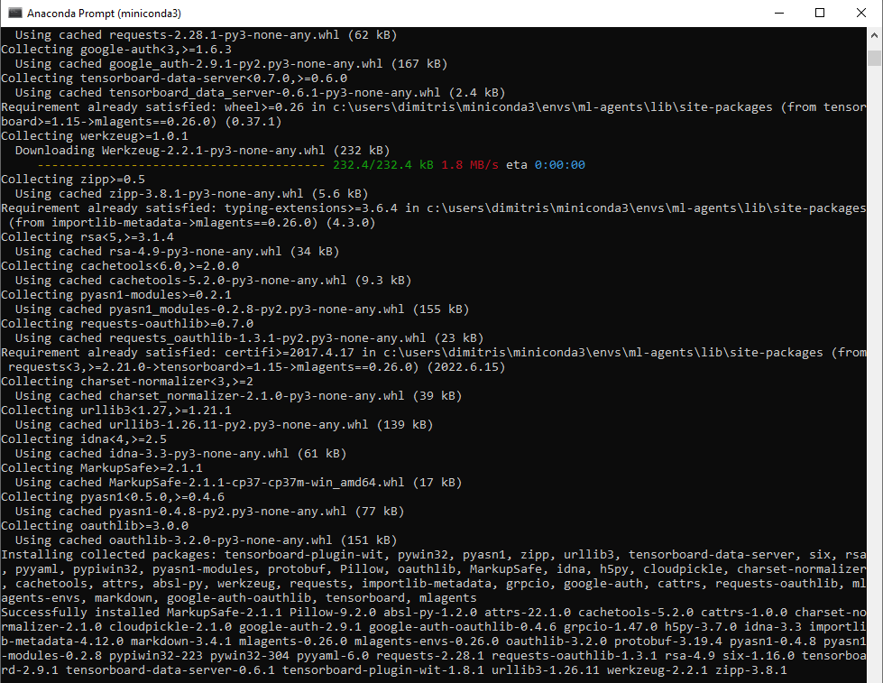
Εγκατάσταση mlagents (4)
Πανεπιστήμιο Πειραιώς
Τμήμα Πληροφορικής

Slide 7
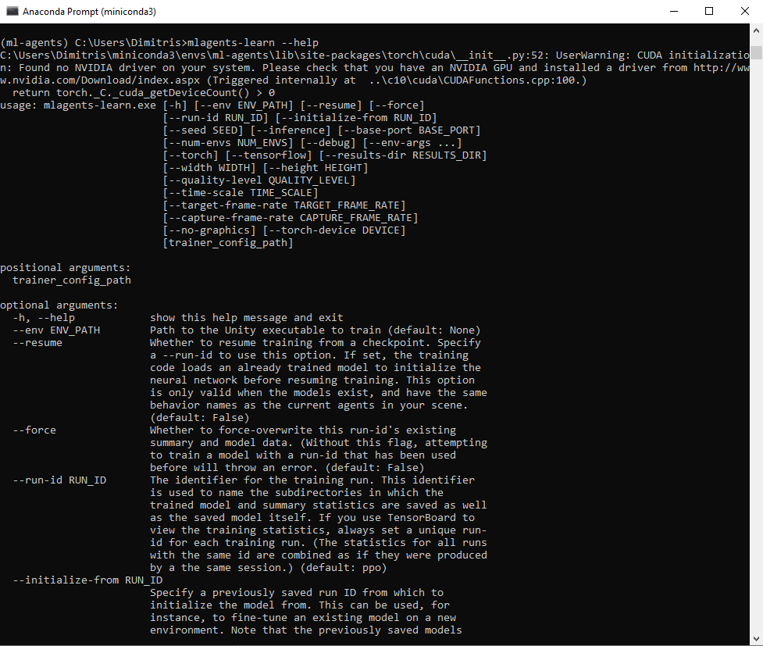
Εγκατάσταση mlagents (5)
Πανεπιστήμιο Πειραιώς
Τμήμα Πληροφορικής

Slide 8
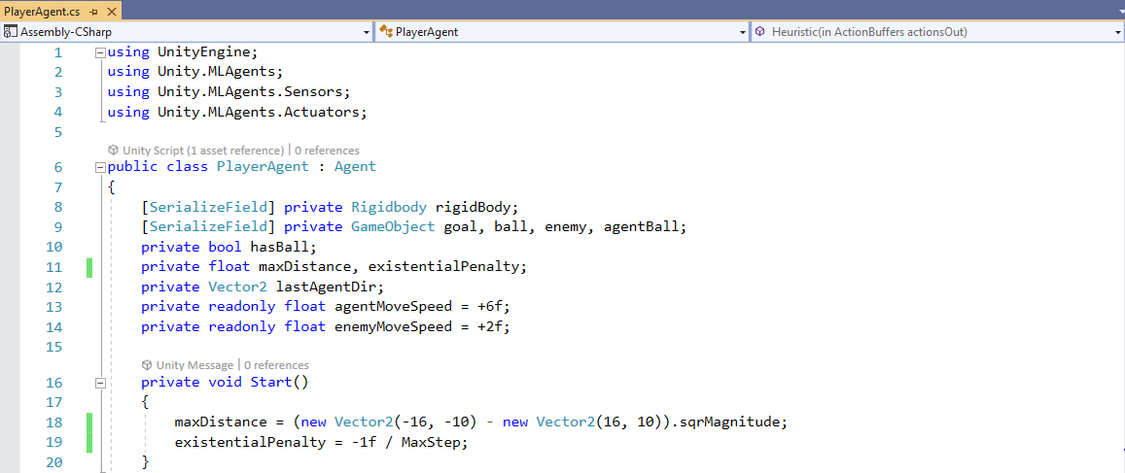
Κώδικας (1)
Πανεπιστήμιο Πειραιώς
Τμήμα Πληροφορικής

Slide 9
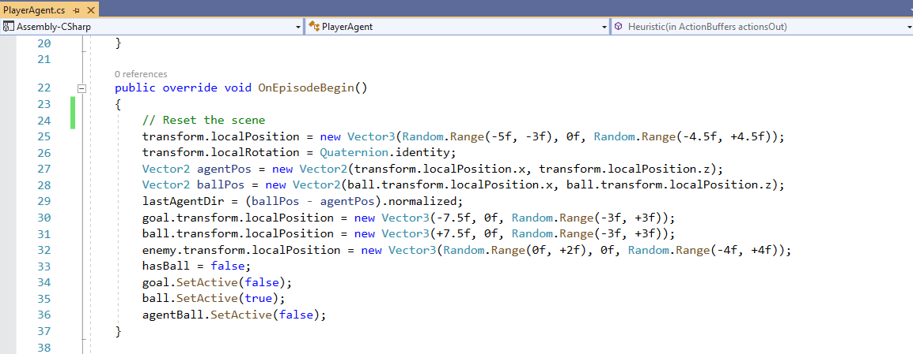
Κώδικας (2)
Πανεπιστήμιο Πειραιώς
Τμήμα Πληροφορικής

Slide 10
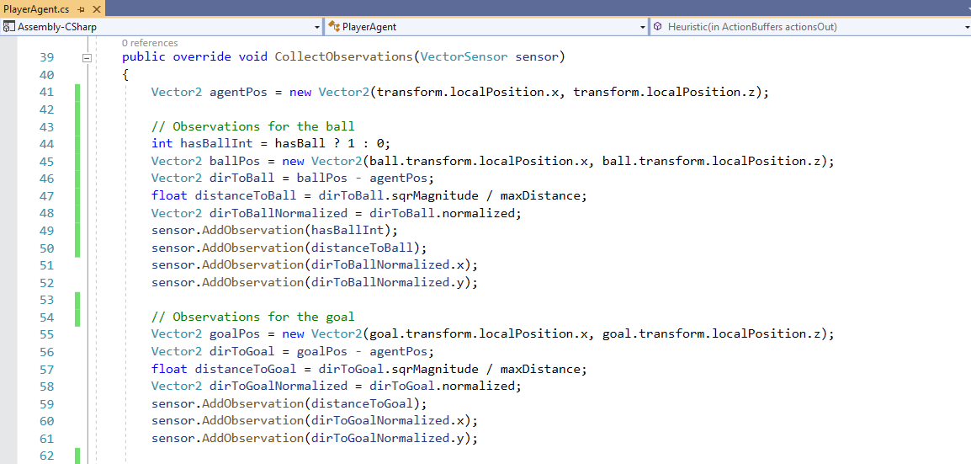
Κώδικας (3)
Πανεπιστήμιο Πειραιώς
Τμήμα Πληροφορικής

Slide 11
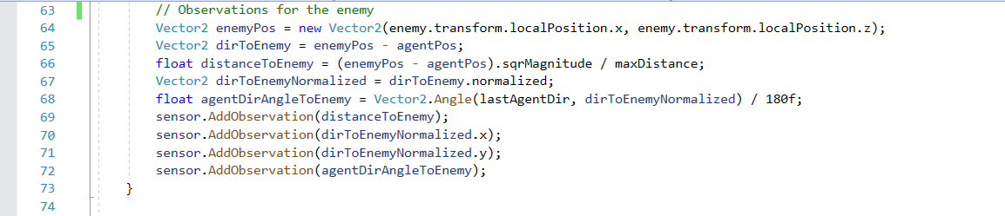
Κώδικας (4)
Πανεπιστήμιο Πειραιώς
Τμήμα Πληροφορικής

Slide 12
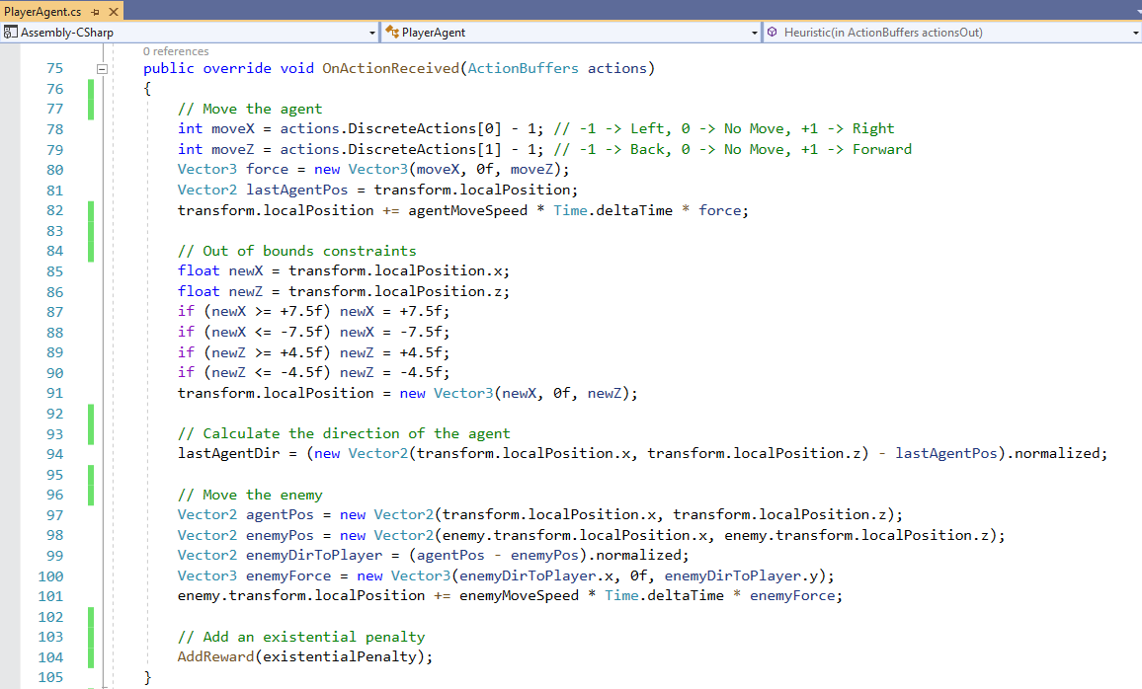
Κώδικας (5)
Πανεπιστήμιο Πειραιώς
Τμήμα Πληροφορικής

Slide 13
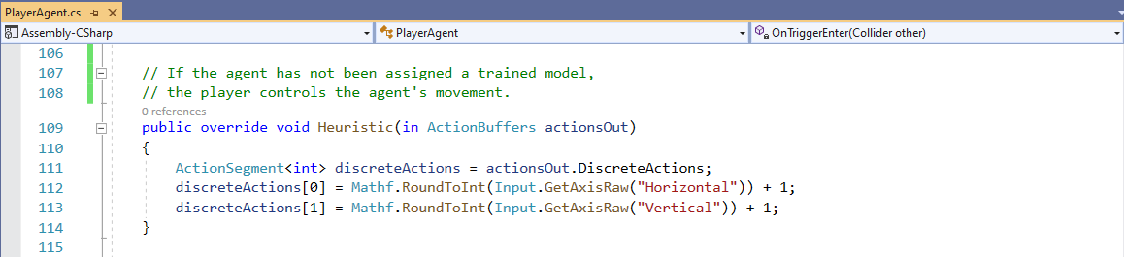
Κώδικας (6)
Πανεπιστήμιο Πειραιώς
Τμήμα Πληροφορικής

Slide 14
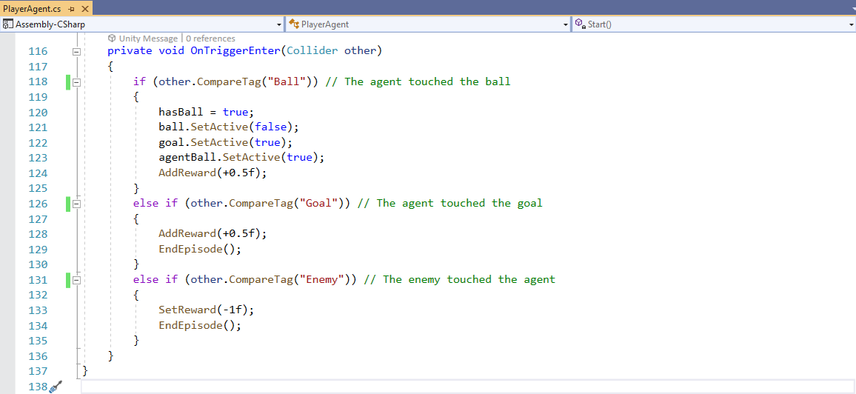
Κώδικας (7)
Πανεπιστήμιο Πειραιώς
Τμήμα Πληροφορικής

Slide 15
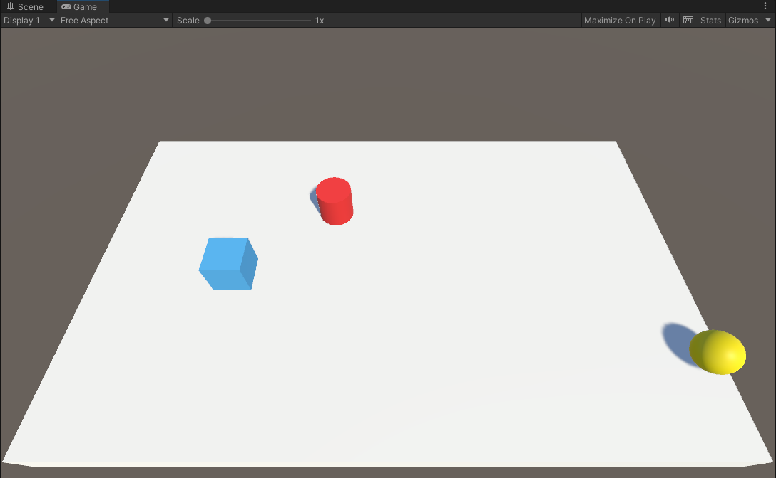
Εκτέλεση προσομοίωσης του πράκτορα
Πανεπιστήμιο Πειραιώς
Τμήμα Πληροφορικής

Slide 16
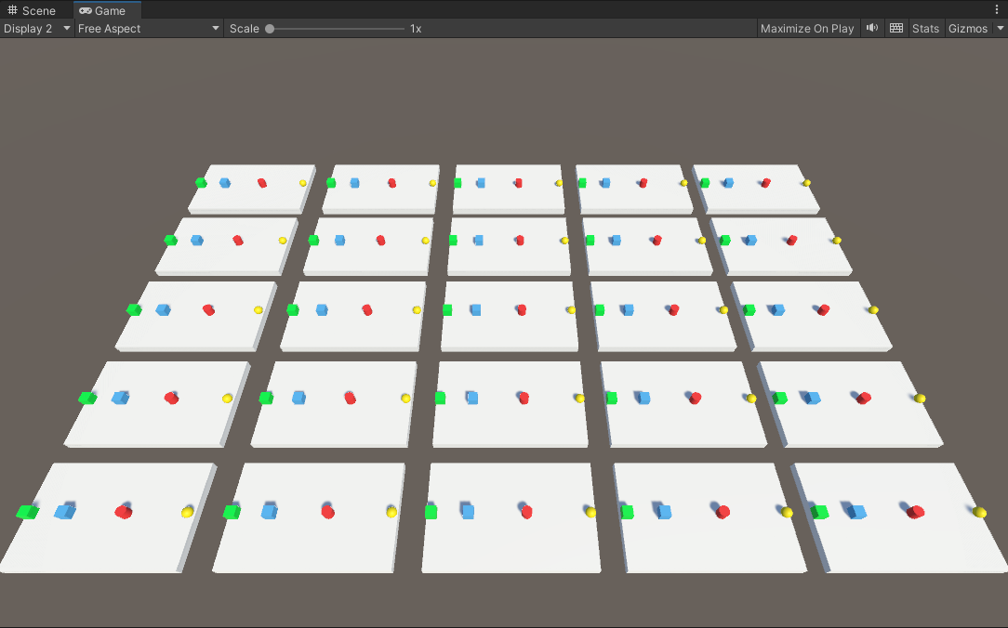
Περιβάλλοντα εκπαίδευσης
Πανεπιστήμιο Πειραιώς
Τμήμα Πληροφορικής

Slide 17
ΤΕΛΟΣ ΠΑΡΟΥΣΙΑΣΗΣ
Πανεπιστήμιο Πειραιώς
Τμήμα Πληροφορικής

